Slide 1


라즈베리파이와
아두이노를 활용한 어플제어
스마트 팜
팀1819
20181696 김범준 20181485 최경효
20192271 정선주 20192101 정다원

Slide 2
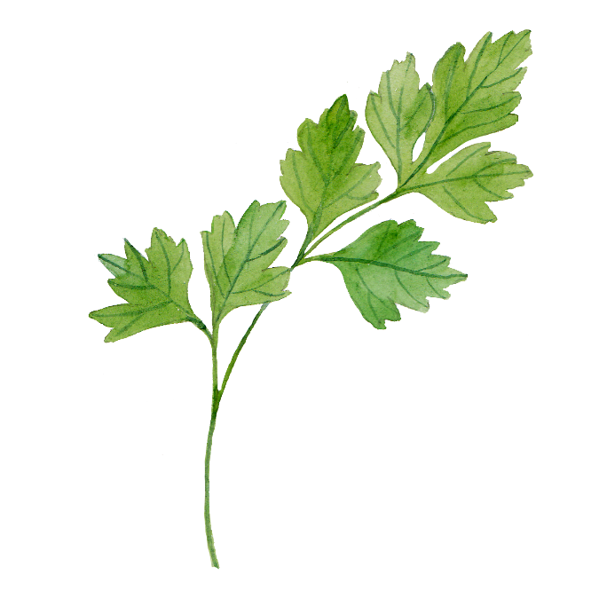

목차
01
개요
02
작품 설명
03
소프트웨어 설명
04
기대 효과 및 활용 방안

Slide 3




01 개요
1.1 팀 소개
1.2 작품 명
1.3 작품 개요
1.4 작품 제작 목적 및 배경

Slide 4

1819팀 소개
팀 1819는 18학번과 19학번이 함께하는 팀입니다
정다원
최경효
팀장&아두이노,어플개발
라즈베리파이&하드웨어
팀장, 전반적인 조율, 아두이노 워터펌프, 어플리케이션 개발
라즈베리파이 카메라 모듈 및 하드웨어 제작
발표자료 제작
아두이노&어플개발
라즈베리파이 세팅, Mjpg 연결작업 및 하드웨어 제작, 발표
아두이노 세팅, 각종 모듈 센서 전담
라즈베리파이&하드웨어
김범준
정선주

Slide 5
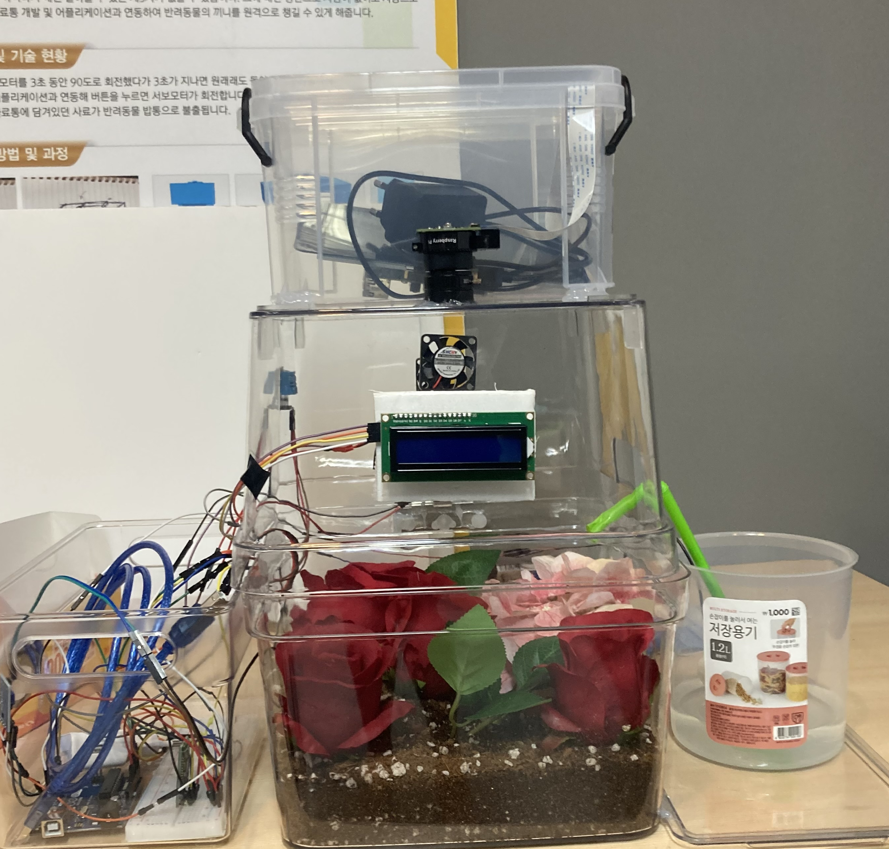
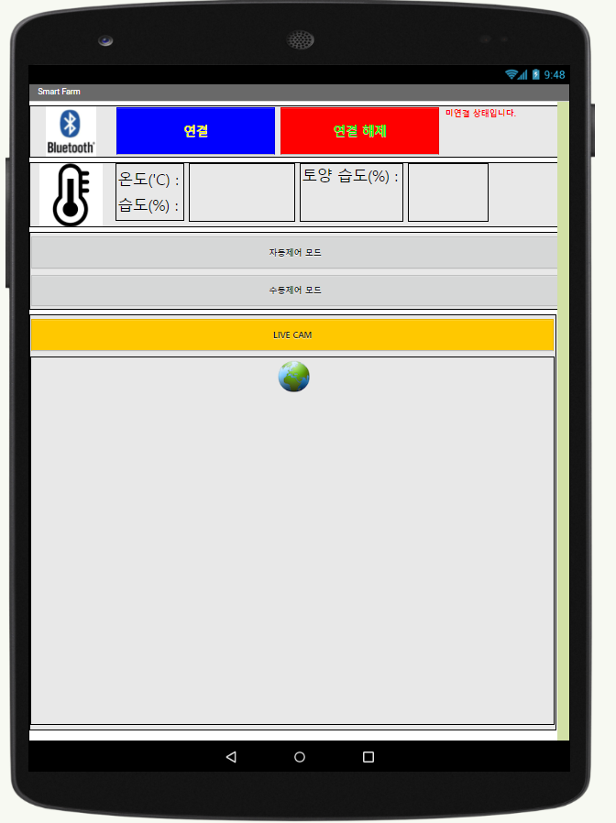
작품명
라즈베리파이와 아두이노를 활용한 어플제어 스마트 팜
작품 사진 넣기+어플화면

Slide 7

작품 개요
어플을 통한 자동/수동 제어가능
작물에게 수분 공급
App
Fan
Water
Pump
내부 환기(온도 습도 관리)

Slide 8
목적 및 배경
시장조사
일정하지 않은 기후
기후의 영향을 많이 받는 농작물
발전하는 현대 시대, 기후의 영향을 받지 않는 스마트 팜

Slide 9
02 작품설명
2.1 시스템 구성 및 기능
2.2 소프트웨어 개발 환경

Slide 10
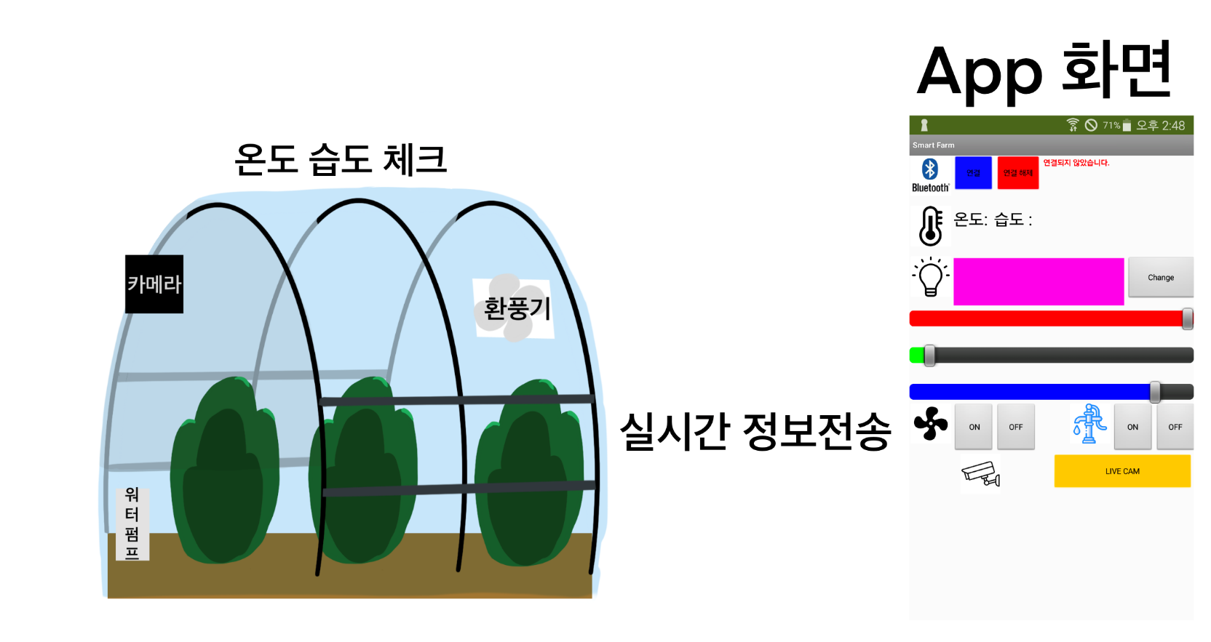
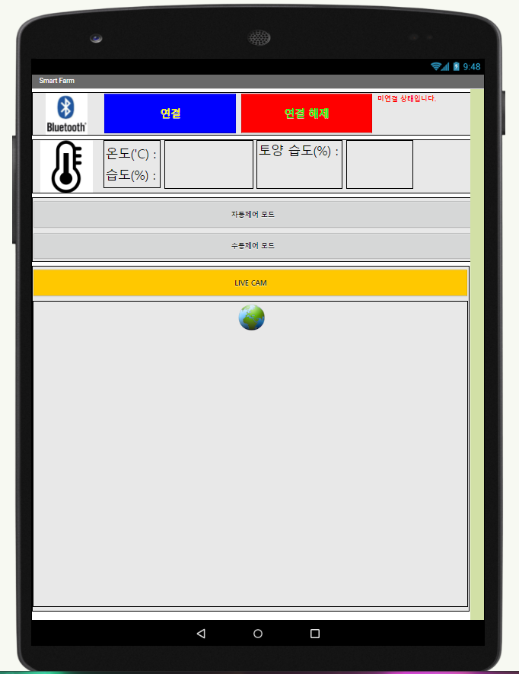

시스템구성 및 기능
(예상도)

Slide 11




시스템 개발 환경
라즈베리 파이 카메라 모듈을 통한
스트리밍 서비스 Mjpg를 사용
아두이노 Fan 모듈을 사용하여 온도 및 습도 조절
아두이노 Water pump를 사용하여 식물 생장에 필요한 수분 공급
App Inventer와 Bluetooth를 통한 어플리케이션으로
스마트 팜의 기능 자동 및 수동제어 가능

Slide 12
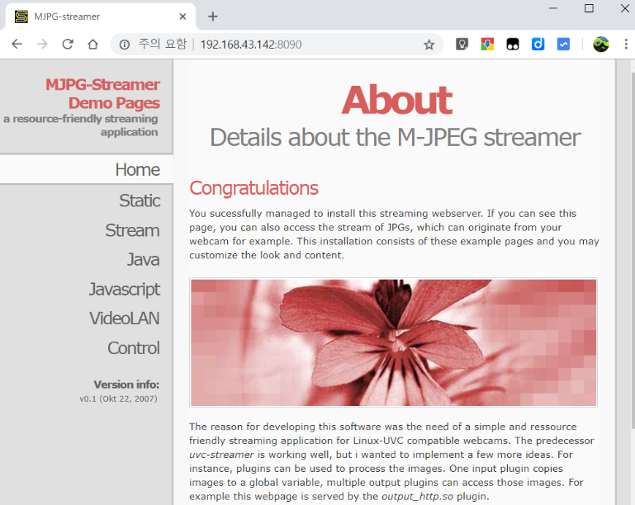
시스템 개발 환경
Mjpg Streaming Service

Slide 13


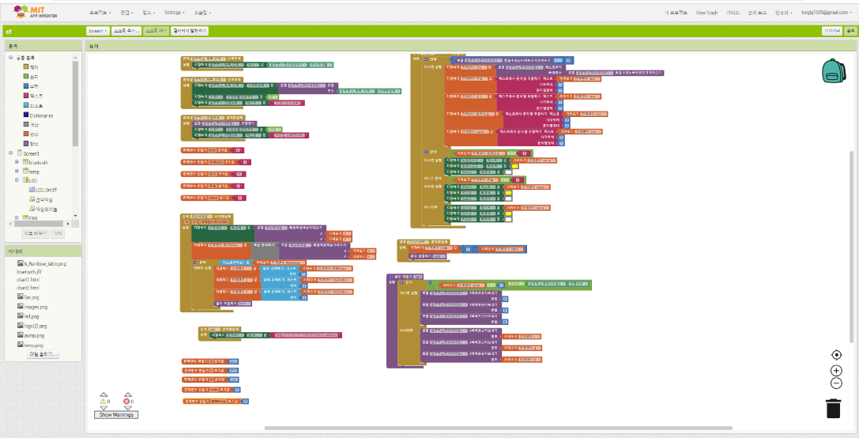
시스템 개발 환경
App Inventor Application

Slide 14
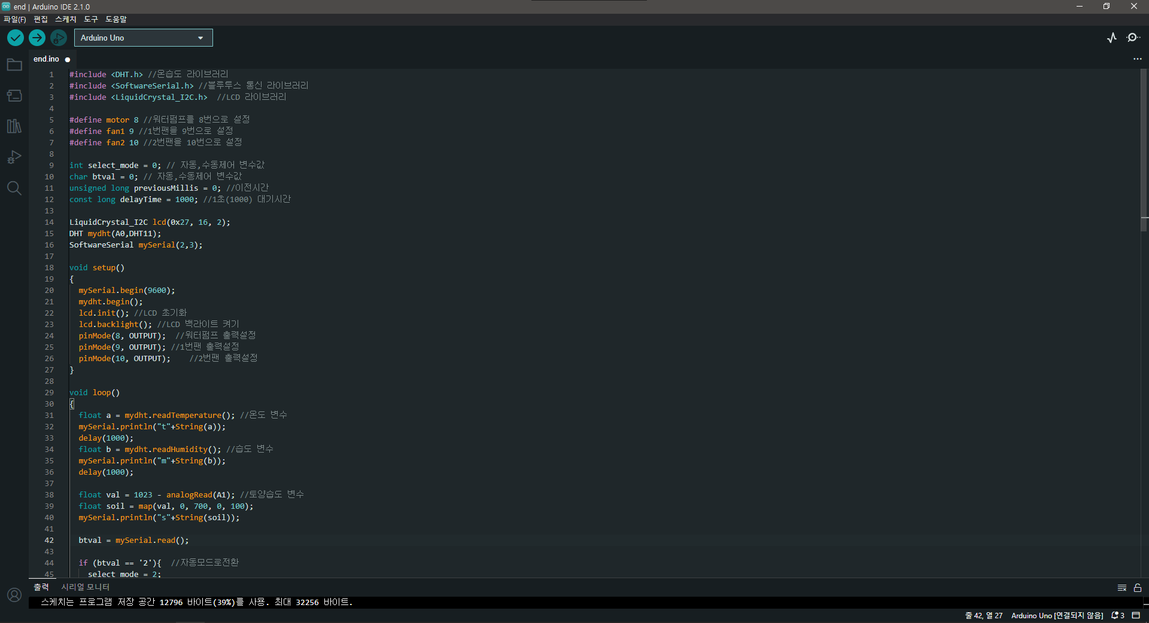
시스템 개발 환경
Arduino IDE

Slide 15
03 소프트웨어 설명
3.1 코드 구조 및 설명

Slide 16

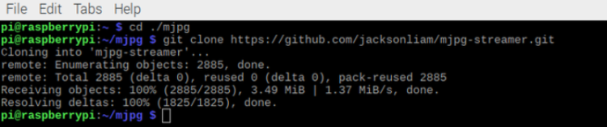
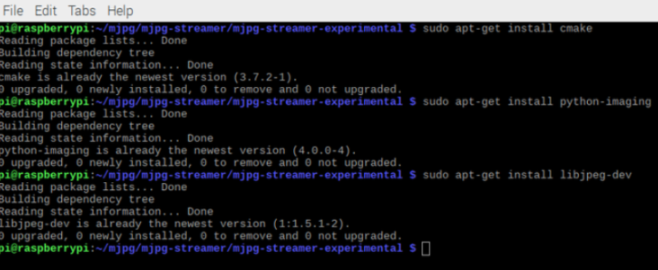

코드 설명
Mjpg-streamer 설치

Slide 17
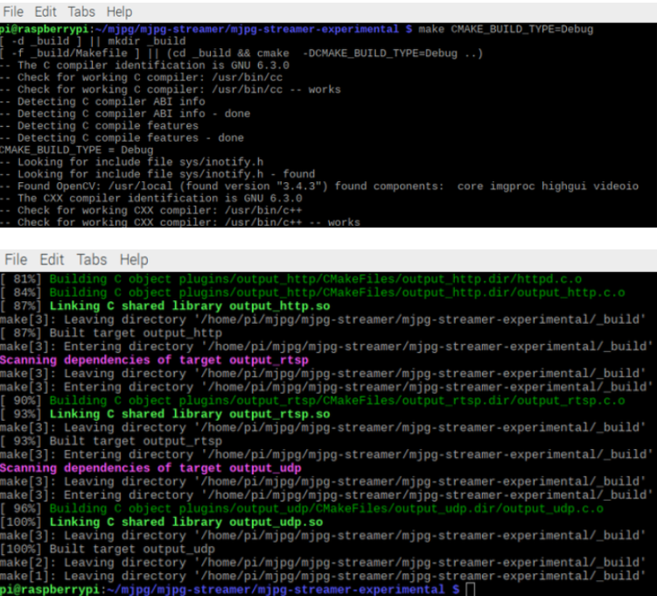
코드 설명
Mjpg-streamer 컴파일

Slide 18
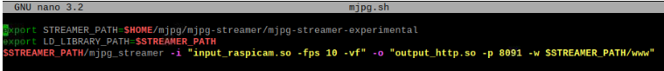
코드 설명
Mjpg-streamer 포트 및 설정

Slide 19
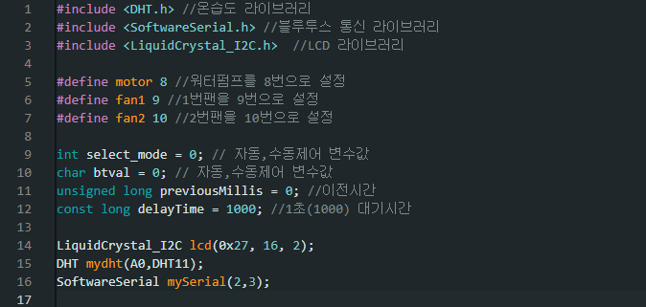
코드 설명
아두이노 선언부

Slide 20
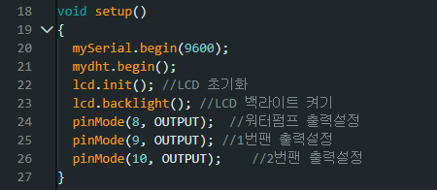
코드 설명
아두이노 void setup()
Notes:
9600의 속도 블루투스 통신
온습도 사용

Slide 21
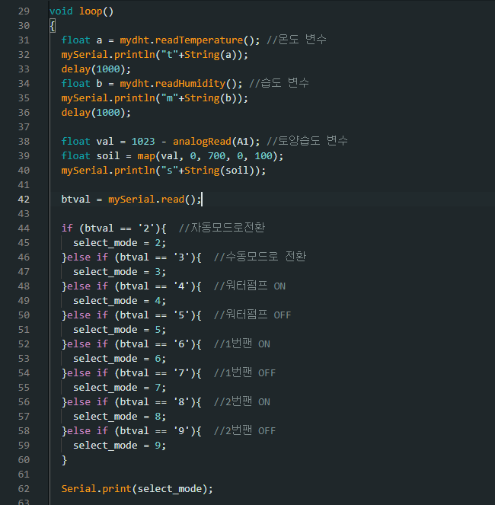
코드 설명
아두이노 void loop()
Notes:
온습도센서의 온도값을 Float a저장, 블루투스 값에 string a형으로 넘김 1초간격
Float val,soil 통해 토양습도센서를 백분율료 변환해 저장하고 string s저장
수동자동제어값을 블루투스에서 읽어 btval에 저장

Slide 22
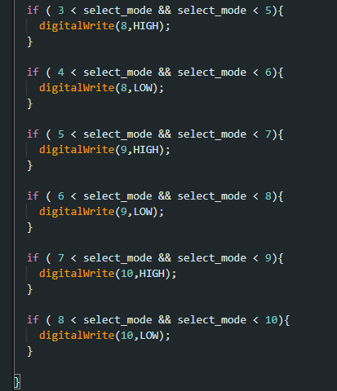
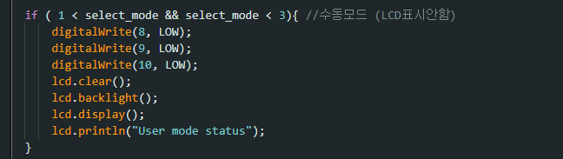
코드 설명
아두이노 수동모드
Notes:
개별제어

Slide 23
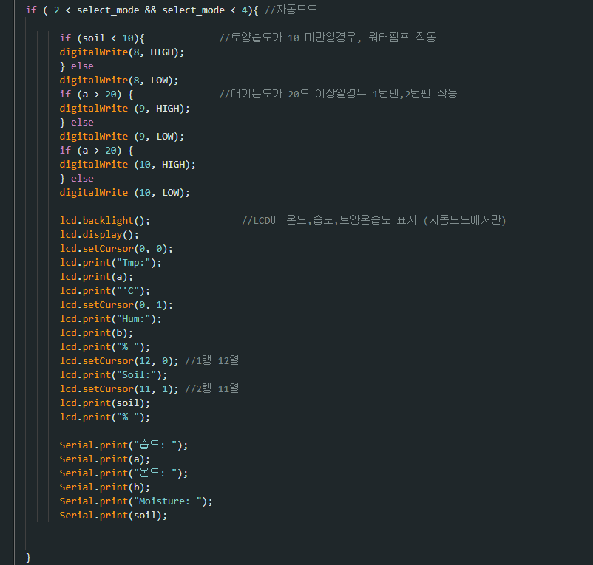
코드 설명
아두이노
자동모드
Notes:
자동모드이므로 센서값들 보여주기

Slide 24
04 기대효과 및 활용방안

Slide 25
기대효과 및 활용방안
1
3
물, 비료 농약 등의 자원 사용 최적화
환경 친화적인 농업 실현
여러 데이터 수집, 분석
농작물의 성장과 수확 시기 예측
생산성 향상
병충해 예방 및 관리
자원 효율성 개선
예측 및 관리 개선
센서 및 자동화 시스템,
모니터링은 효율성 증대
이상 징후 신속 감지
2
4
Notes:
생산성 향상: 스마트 팜은 센서, 자동화 시스템 및 데이터 분석을 통해 작물의 성장 상태, 토양 조건, 기후 등을 실시간으로 모니터링할 수 있습니다. 이를 통해 농작물의 최적 성장 조건을 파악하고 작물의 생산성을 향상시킬 수 있습니다. 또한, 자동화된 장비와 시스템을 통해 작업 효율성을 높일 수 있어 생산량을 증가시킬 수 있습니다.
자원 효율성 개선: 스마트 팜은 농작물에 필요한 물, 비료, 농약 등의 자원 사용을 최적화할 수 있습니다. 센서와 데이터 분석을 활용하여 농작물이 실제로 필요한 양의 자원을 제공함으로써 낭비를 줄일 수 있습니다. 이를 통해 물, 비료 및 에너지 등 자원의 효율적인 사용이 가능해지며, 환경 친화적인 농업을 실현할 수 있습니다.
병충해 예방 및 관리: 스마트 팜은 센서를 통해 작물의 건강 상태를 모니터링하고, 이상 징후를 신속하게 감지할 수 있습니다. 농작물에 대한 실시간 모니터링을 통해 병충해의 조기 발견과 예방이 가능해집니다. 또한, 자동화된 시스템을 사용하여 필요한 농약의 양을 최적화하고, 정확하게 적용할 수 있어 화학물질 사용량을 줄이고 환경 오염을 방지할 수 있습니다.
예측 및 관리 개선: 스마트 팜은 기상 데이터, 토양 조건, 작물 성장 데이터 등을 수집하고 분석함으로써 농작물의 성장과 수확 시기를 예측할 수 있습니다. 이를 통해 작물 생산 계획을 더욱 정확하게 수립할 수 있고, 수확량을 예측하여 생산량을 효율적으로 조절할 수 있습니다. 또한, 수집된 데이터를 활용하여 경영 의사 결정을 지원하고, 농부들이 농경 경영에 대한 정보를 보다 효과적으로 관리할 수 있습니다.
스마트 팜은 이러한 효과들을 통해 농업 생산성을 향상시키고, 자원 사용을 최적화하며, 환경에 대한 부정적인 영향을 최소화할 수 있습니다. 또한, 농작물의 품질과 안전성을 향상시켜 소비자에게 좋은 품질의 식품을 제공할 수 있습니다

Slide 26
Q&A

Slide 27
Thank you!

